Slide 1
Изображение чисел на числовом луче
Математика 3 класс
«Перспективная начальная школа»
1, 2, 3, …, ….., 6…, …, …….

Slide 2
Разминка
Вспомни порядок действий!
36 + 24 : 6 - 18
(64 - 16) : 8 + 27
94 - (39 + 17) : 8
63 : 7 * 5 : 1
40 4
36 + 24 : 6 – 18 =22
48 6
(64 - 16) : 8 + 27= 33
56 7
94 - (39 + 17) : 8 = 87
9 45
63 : 7 * 5 : 1 = 45

Slide 3
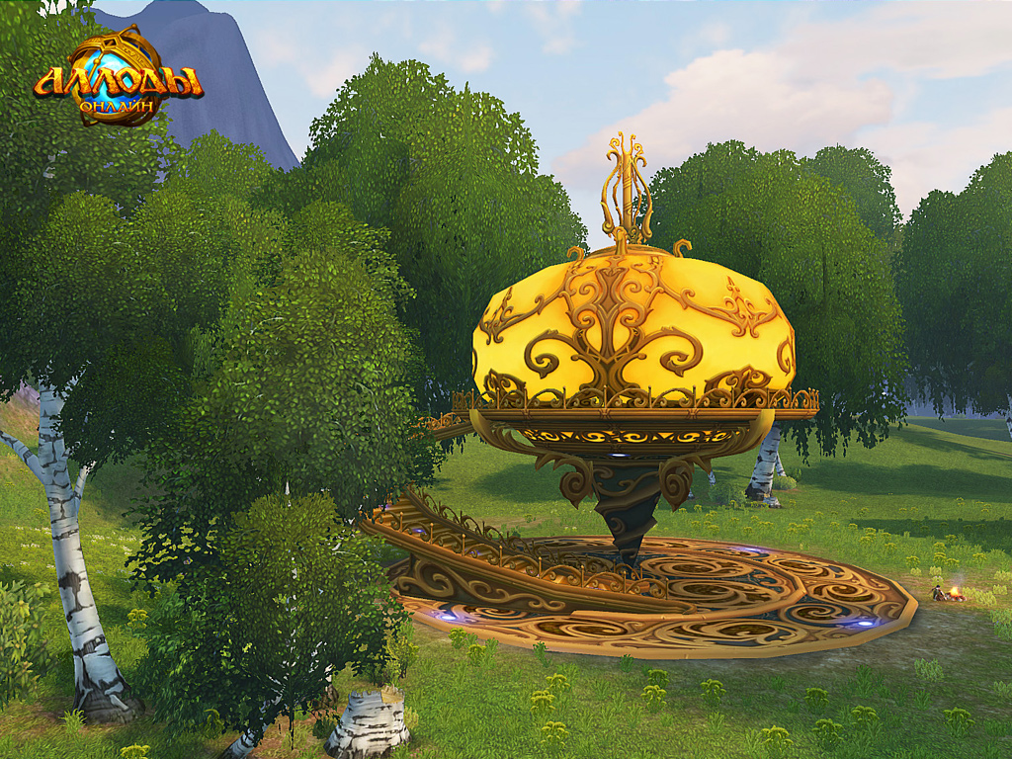
Преобразуй!
4ц 6кг = кг 72 кг
46км13м = м 34см 8 мм
70кг2000г= кг 406 кг
348мм = см мм 46.013 м
56м 36см = дм см 563дм 6см

Slide 4
Что такое числовой луч? – это луч, на котором отложены на определённом расстоянии друг от друга числа.
0 1
0 10
0 60
Рассмотри числовой луч.
Изобрази на луче числа 1, 3, 5, 8.
Подпиши числа, которые
соответствуют данным точкам.
0 2

Slide 5
Реши астрономическую задачу!
Во сколько раз дольше лететь до Альдебарана, чем до Сириуса? На сколько световых лет дольше?
Вычисли, сколько световых лет до Арктура (созвездие Волопаса), если это расстояние на 27 световых лет меньше, чем расстояние до Альдебарана (созвездие Тельца)
Название звезды | Расстояние от Земли
Сириус | 9 свет. лет
Альтаир | 15 свет. лет
Вега | 27 свет. лет
Альдебаран | 63 свет.года

